Slide 1

ACIDENTES DE TRABALHO - TRABALHO, SAÚDE E QUALIDADE DE VIDA
APRESENTAÇÃO INTRODUTÓRIA

Slide 2
ESTRUTURA E OBJETIVOS DO SEMINÁRIO INTERNACIONAL
Hospedar as sessões das Comissões Americanas de Seguridade Social (CAMS, CADAM, CAPRT).
Conhecer experiências internacionais em políticas de Saúde e Segurança do Trabalho.
Difundir conhecimento sobre recentes alterações na legislação do SAT no Brasil.
Debater uso de incentivos na prevenção de Riscos do Trabalho no Brasil.
Impulsionar a cultura de prevenção de acidentes de trabalho.

Slide 3
DIAGNÓSTICO E CONTEXTO
Declaração Universal dos Direitos Humanos (1948) reconhece direito do trabalhador a ambiente de trabalho justo e favorável.
Período recente de aceleradas mudanças no mundo do trabalho - processos, papéis dos atores, comportamentos. Interrelação Trabalho-Saúde-Previdência.
Novos riscos sociais surgem pelo avanço tecnológico e organizacional - ex.: LER/DORT.
Necessidade de ajuste das políticas nacionais ao novo contexto.

Slide 4
CONTEXTO INTERNACIONAL
Estimativa OIT: 1,1 milhão mortes/ano ligadas ao trabalho.
Taxas de fatalidade (estimativa OIT):
  Econ. industrializadas - 5,3 mortes/100.000 trab.;
  Índia - 11,0 / 100.000 trab.;
  China e Países ex-Comun. - 11,1 / 100.000 trab.;
  América Latina - 13,5 / 100.000 trab.;
  Resto Ásia e África - acima de 20,0 / 100.000 trab.
Cobertura pelas políticas públicas muito irregular no mundo:
  desde universal na Escandinávia a menos de 10% em muitos países em desenvolvimento.

Slide 5
BRASIL: PANORAMA DA PROTEÇÃO PREVIDENCIÁRIA
DA POPULAÇÃO OCUPADA (ENTRE 16 E 59 ANOS) EM 2002
SOCIALMENTE PROTEGIDOS (43,5 milhões)
POPULAÇÃO OCUPADA 16 a 59 ANOS (70,6 milhões)
CONTRIBUINTES (29,7 milhões)
Regime Geral de Previdência Social - RGPS
SEGURADOS ESPECIAIS (RURAIS)
(7,7 milhões)
CONTRIBUINTES (4,8 milhões)
Regimes Próprios (Estatutários e Militares)
BENEFICIÁRIOS
(1,3 milhões)
SOCIALMENTE DESPROTEGIDOS
(27 milhões)
NÃO CONTRIBUINTES
(36,1 milhões)
< 1 Salário Mínimo
(10 milhões)
Igual ou > 1 Salário Mínimo (17 milhões)
Fonte: Microdados PNAD 2002
Elaboração: SPS/MPS

Slide 6
CASO BRASILEIRO
Perfil brasileiro apresenta sobreposição de riscos do trabalho de “1° mundo” e “3° mundo” simultaneamente.
  “Primeiro Mundo”: Stress, Distúrbios do Sistema Nervoso, Ergonomia, LER/DORT;
  “Terceiro Mundo”: silicose, pneumoconiose, máquinas obsoletas, baixa capacitação de empregadores e trabalhadores para SST.
Em paralelo a política nacional de SST, grande esforço nacional de combate ao Trabalho Infantil, eliminação do Trabalho Escravo, bem como combate a todas formas de Discriminação no Trabalho.

Slide 7
DADOS INÉDITOS DE ACIDENTES DE TRABALHO NO BRASIL - 2003
Fonte: AEPS 2003.

Slide 8
No Brasil, no ano de 2003, foram registrados 390.180 acidentes do trabalho sendo 319.903 acidentes típicos, o que representa 82,0 % do total.
390.180 Acidentes registrados em 2003
412.953 Acidentes liquidados em 2003
2.582 Óbitos em 2003
12.649 Casos de Incapacidade Permanente

Slide 9
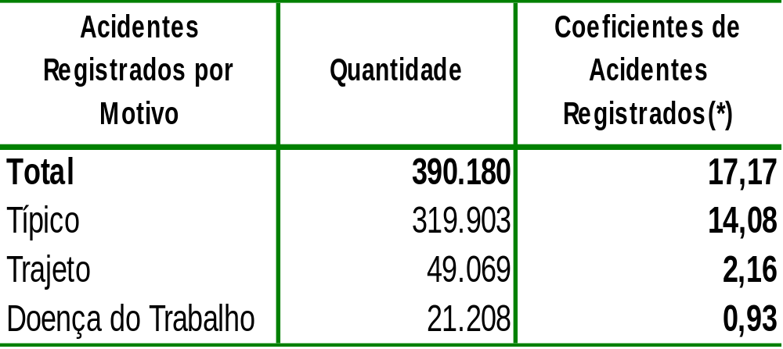
Acidentes de Trabalho Registrados por Motivo e Coeficientes de Acidentes por 1.000 segurados - 2003

Slide 10
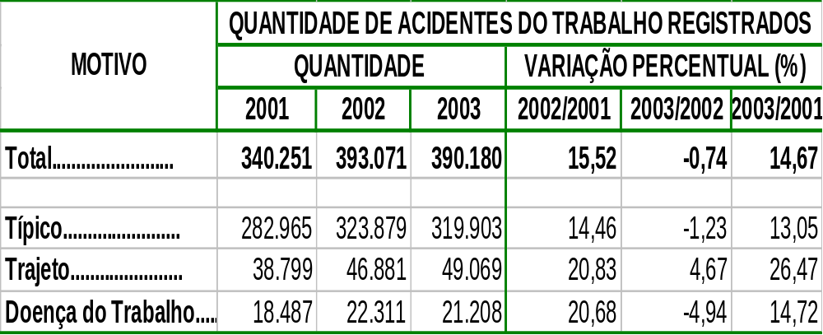
Acidentes de Trabalho Registrados por Motivo - 2001/2003
Fonte: AEPS/2003
Elaboração: SPS/MPS
Obs. Dados sujeitos a revisão

Slide 11
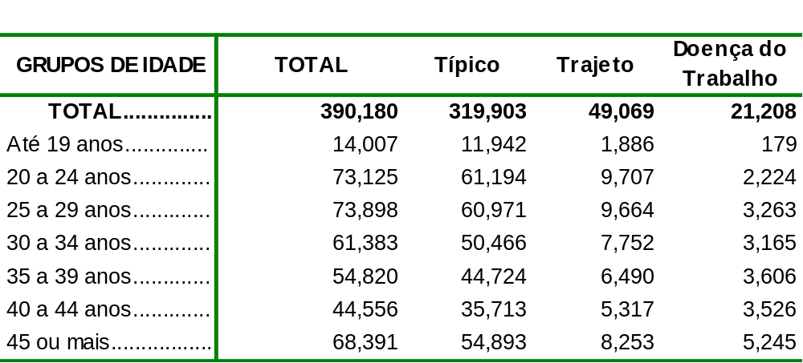
Acidentes de Trabalho Registrados por Motivo, Segundo Grupos de Idade - 2003
Fonte: AEPS/2003
Elaboração: SPS/MPS
Obs. Dados sujeitos a revisão

Slide 12
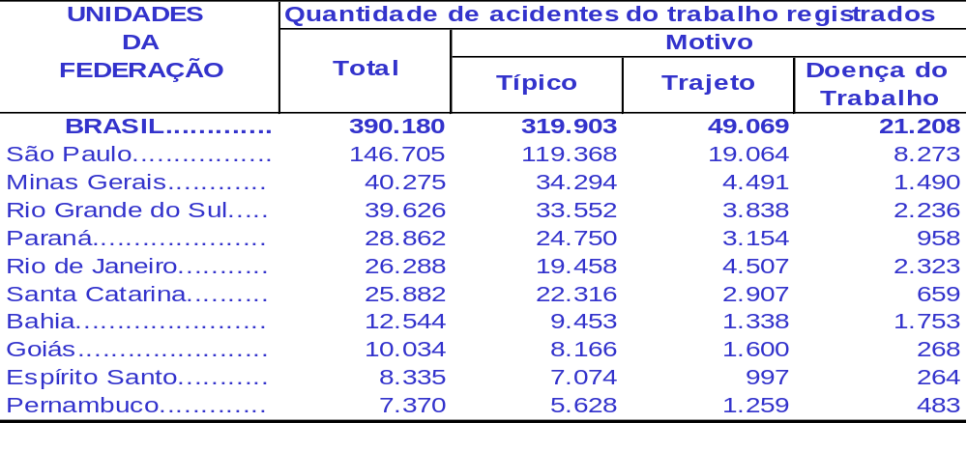
Acidentes de Trabalho Registrados por Motivo, Segundo UFs - 2003
Fonte: AEPS/2003
Elaboração: SPS/MPS
Obs. Dados sujeitos a revisão

Slide 13
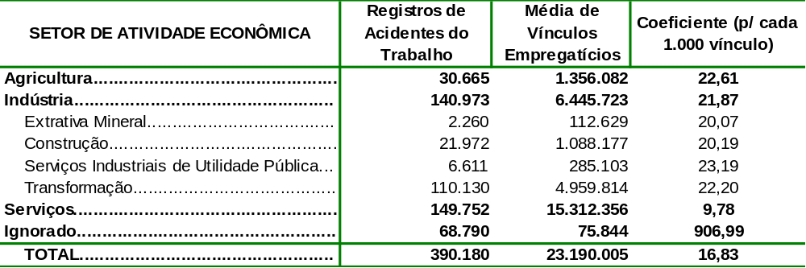
Acidentes de Trabalho Registrados por Motivo, Segundo Ativ. Econômica - 2003

Slide 14
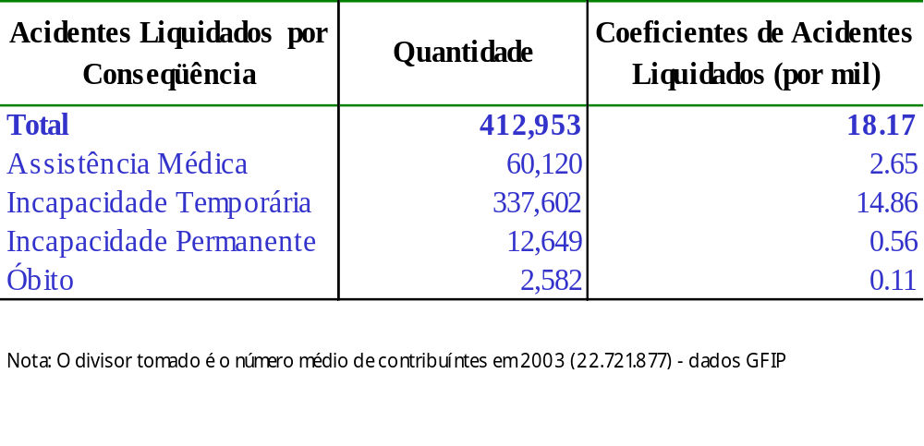
Quantidade e Coeficientes de Acidentes do Trabalho Liquidados para Contribuintes Empregados – 2003
Fonte: Anuário Estatístico da Previdência Social - 2003

Slide 15
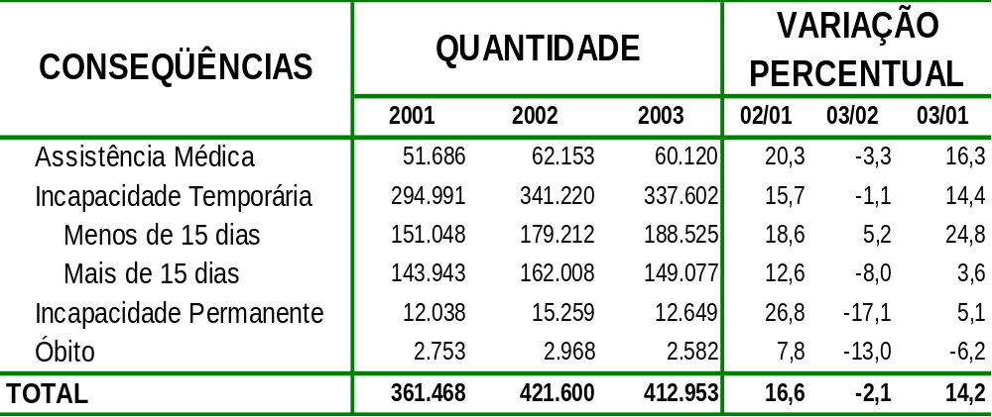
Acidentes do Trabalho Liquidados, Segundo a Conseqüência – 2001 a 2003
Fonte: AEPS/2003
Elaboração: SPS/MPS
Obs. Dados sujeitos a revisão

Slide 16
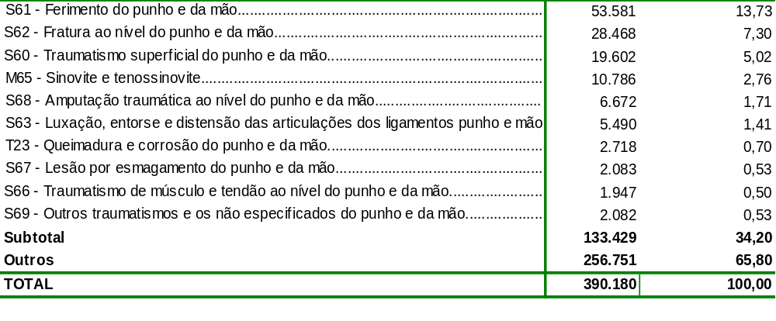
Acidentes do Trabalho com Ferimentos e Lesões Ligados ao Punho e Mão – 2003
Em relação ao total de acidentes registrados, 34,2 % dos acidentes estão relacionados a ferimentos e lesões ligadas ao punho e a mão
Fonte: AEPS/2003
Elaboração: SPS/MPS
Obs. Dados sujeitos a revisão

Slide 17
LISTA DE MÁQUINAS GERADORAS DE ACIDENTES DO TRABALHO
PRENSAS: responsáveis por 31,8% de todos os acidentes graves investigados pelo INSS-SP.
SERRAS CIRCULARES DE MADEIRAS: responsáveis por 15% dos acidentes investigados pelo INSS-SP.
TUPIAS E DESEMPENADEIRAS: responsáveis por 15% dos acidentes investigados pelo INSS-SP.
INJETORAS DE PLÁSTICO: responsáveis por 39% dos acidentes graves na indústria plástica em 1992.
GUILHOTINAS: responsáveis por 2,6% de todos os acidentes graves causados por máquinas.
CALANDRAS E CILINDROS: responsáveis por 6,6% de todos os acidentes graves causados por máquinas.
MOTOSSERAS: em 43% dos acidentes, são atingidas mãos e braços.
MÁQUINAS DE DESCORTIFICAR E DESFIBRAR O SISAL: acidentes provovados por tais máquinas constituem um dos exemplos mais trágicos e conhecidos associados com mutilaçoes graves.
Fonte: Coleção Previdência Social – volume 13
Elaboração: SPS/MPS

Slide 18
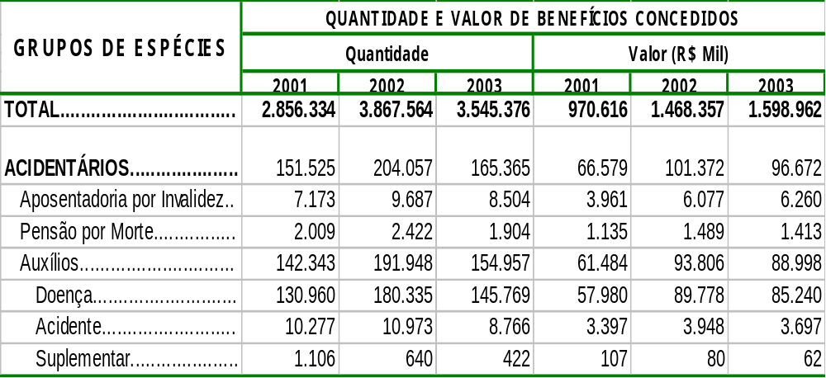
Quantidade e Valor de Benefícios Concedidos - 2001 a 2003
Fonte: AEPS/2003
Elaboração: SPS/MPS
Obs. Dados sujeitos a revisão

Slide 19
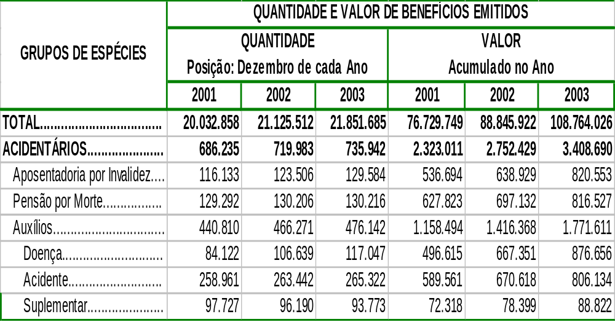
Quantidade e Valor de Benefícios Acidentários Emitidos - 2001 a 2003
Fonte: AEPS/2003
Elaboração: SPS/MPS
Obs. Dados sujeitos a revisão

Slide 20
CASO BRASILEIRO - PROBLEMAS (1)
Dados e Valores consideram apenas Segmentos Cobertos pela Previdência Social.
Alto Gasto com Benefícios Acidentários e Aposentadorias Especiais em Função da SST precária: R$ 8,2 bilhões em 2003.
Ausência de Política Nacional de SST integrada entre Ministérios do Trabalho, da Saúde e da Previdência Social: GTI para propor PNSST apresenta propostas neste mês em São Paulo.
Fonte de Dados Insuficiente: Problemas de Subnotificação da CAT

Slide 21
CASO BRASILEIRO - PROBLEMAS (2)
Benefícios Acidentários Camuflados como Previdenciários: mudar Forma de Determinar o Nexo Causal usando Nexo Acidentário Presumido via CID.
Insuficiência, Pouca Valorização e Sobrecarga dos Médicos-Peritos da Previdência: Concurso, Dedicação Exclusiva, Definição de Atribuições e Carreira.
Necessidade de Controle Social e Coordenação da Fiscalização da SST entre Entes Públicos.
Políticas para Substituir Máquinas Obsoletas.

Slide 22
SEGURO ACIDENTE DE TRABALHO
Introdução de Estímulos para Prevenção via Flexibilização das Alíquotas de Contribuição.
Atual Forma de Determinar Alíquotas não Premia quem Investe em Prevenção.
Atual Enquadramento das Empresas por Setores Econômicos Enrijecido precisa ser Atualizado.
Lei 10.666/2003 e Resolução CNPS 1.236/2004 Flexibilizam Alíquota de Acordo com Histórico de Sinistralidade do Empregador.
Determinação do Nexo Causal Acidentário pela CID de Benef. Previdenciários e Acidentários.

Slide 23
CONCLUSÃO
Queremos Ruptura de Paradigma Antigo no Campo da SST:
  Enfoque passa a ser Coletivo;
  Valorização de Estratégias Prevencionistas;
  Integração com Ministérios da Saúde, do Trabalho e Estados e Municípios;
  Via da Negociação Quadripartite para Desenho de Políticas;
  Vantagens para Todos Atores Participantes de Maior SST no Brasil.

Slide 24
Emprego com SST:
Rejeição de “Competitividade Espúria” Associada à Deterioração da Saúde dos Brasileiros.

